Slide 1
Universidade de Uberaba
Trabalho de Conclusão de Curso
Arquitetura Orientada a Serviços
para Desenvolvimento de Sistemas
Diego Ferreira da Silva

Slide 2

Introdução
Integração de Sistemas.
Construção de um Sistema utilizando princípios definidos na Arquitetura Orientada a Serviços.

Slide 3
Justificativa
A padronização na construção de sistemas utilizando uma arquitetura sólida e modularizada que viabiliza a integração entre sistemas de arquiteturas iguais ou distintas.

Slide 4
Objetivo geral
Geral
Aplicar os conceitos da Arquitetura Orientada a Serviços – SOA, no desenvolvimento de um aplicativo simples, prático e eficaz, para controle finaceiro pessoal, integrando as plataformas Web e Mobile

Slide 5
Objetivos específicos
Específicos
Implementar modulo Web, permitindo segurança através da autenticação de usuários.
Possibilitar entradas com informações e alterações de gastos.
Implementar um módulo mobile que ofereça conforto, comodidade e mobilidade ao usuário para entrar com dados onde estiver.
Criar relatórios nos sistemas Web e Mobile, permitindo que o usuário consiga ver detalhadamente o controle de seus gastos.

Slide 6
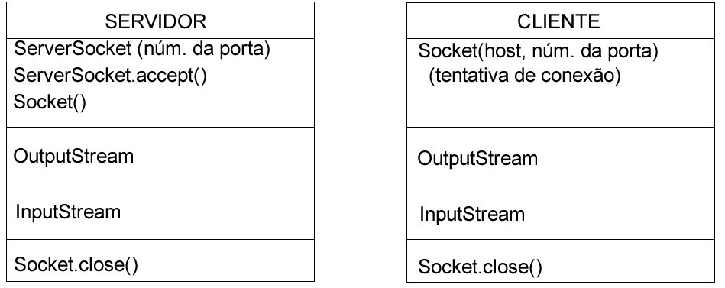
Integração entre Sistemas
Socket

Slide 7
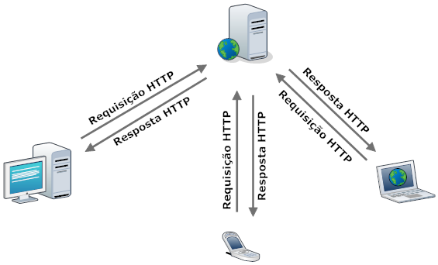
Integração entre Sistemas
HTTP

Slide 8
Arquitetura Orientada a Serviços
Baixo Acoplamento
Independência de Plataforma ou Linguagem
Reuso de Código
Redução de Redundâncias
Redução de Custo de Manutenção

Slide 9
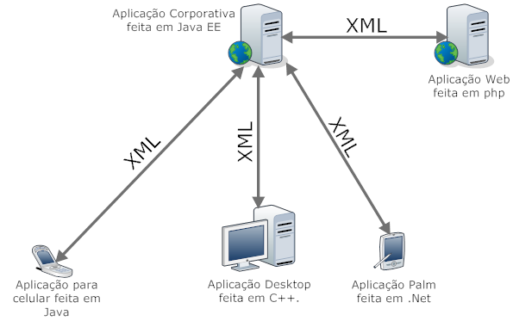
Web Services
SOAP

Slide 10
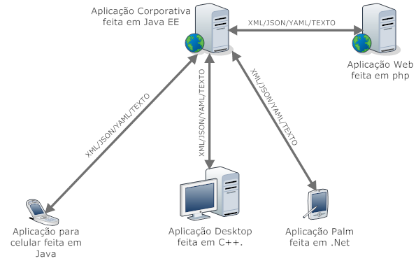
Web Services
REST

Slide 11
Casos de Uso

Slide 12
Casos de Uso

Slide 13
Diagrama de Classes

Slide 14
Ambiente
IDE – Eclipse Galileo
Tomcat 6 com Jboss Embedded
JDK 6
Frameworks/Recursos Utilizados
JSF 1.2
Jboss Rich Faces
Jboss Seam
Spring Security
Spring framework
Hibernate
Extjs
jQuery
JAX-WS
Desenvolvimento - Web

Slide 15
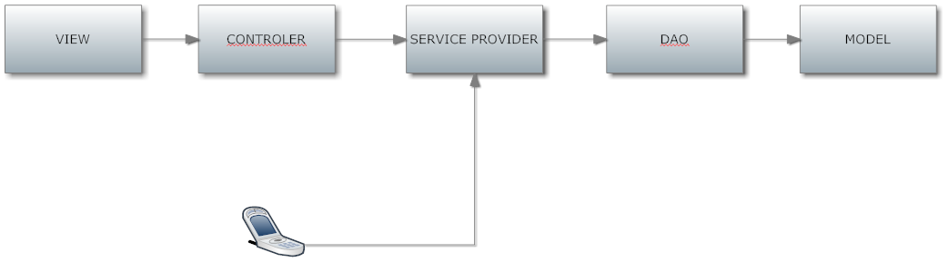
Padrão Adotado
MVC
Desenvolvimento - Web

Slide 16
Ambiente
IDE – NetBeans 6.7
JME SDK – 3.0
Frameworks/Recursos Utilizados
LWUIT
KSOAP
FLOGGY
Desenvolvimento - Mobile

Slide 17
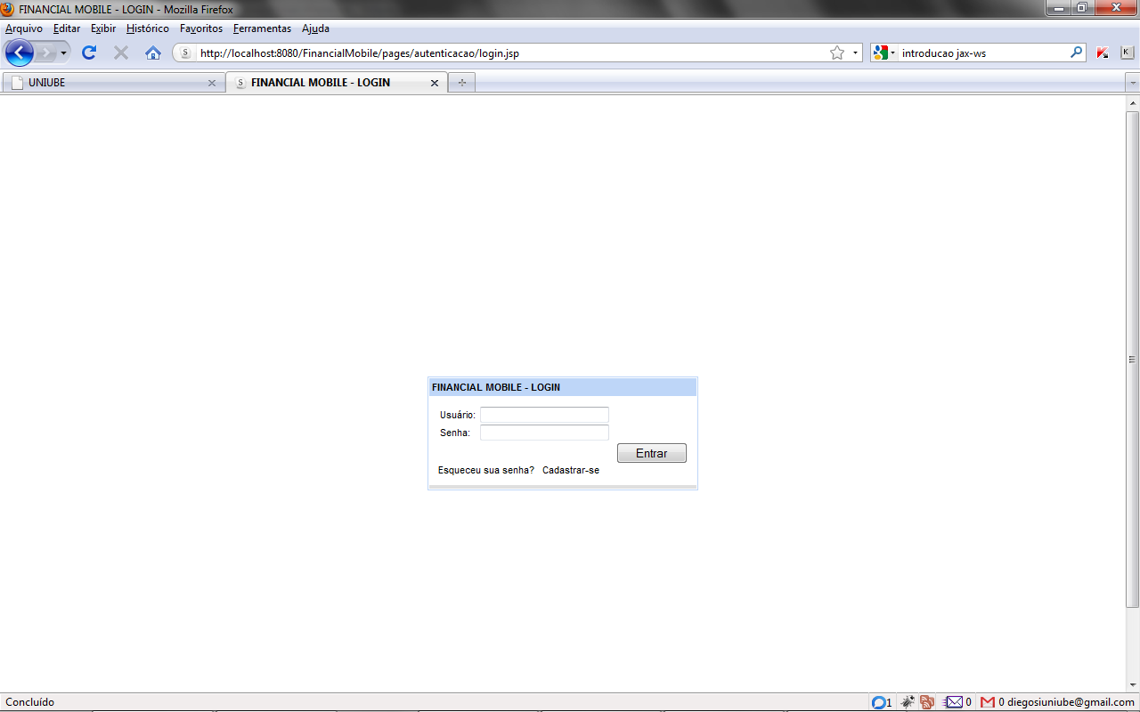
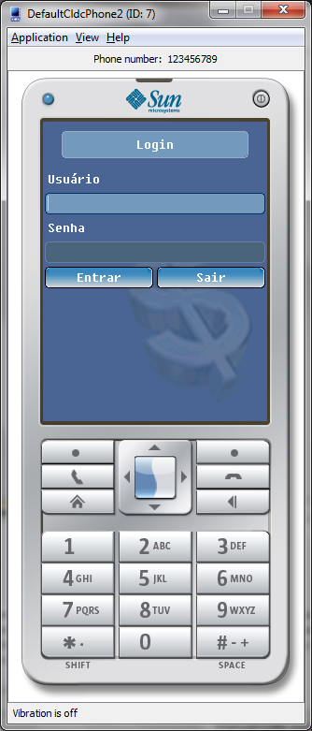
Apresentação do Sistema

Slide 18
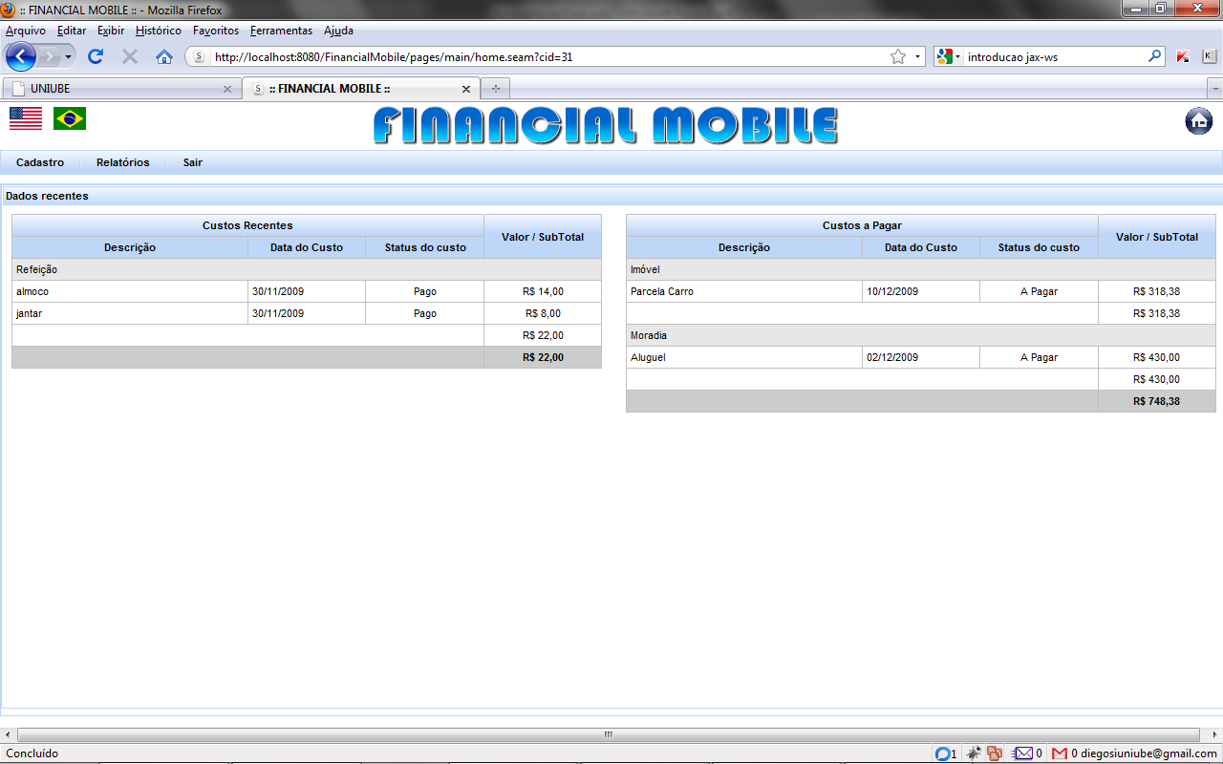
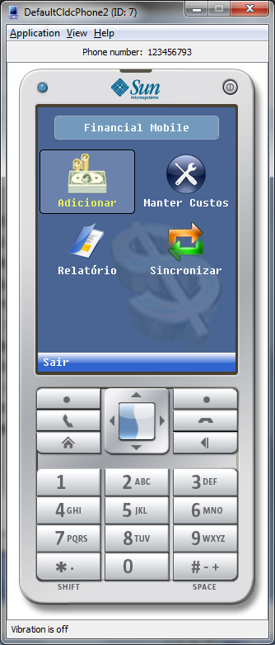
Apresentação do Sistema

Slide 19
Conclusão
Orientação a Serviços se encaixa muito bem na ambiente atual em que vivemos.
A Orientação a serviços ainda sofre mudanças.
O sistema atinge as espectativas, os objetivos propostos pelo mesmo foram alcançados.

Slide 20
Trabalhos Futuros
Construir um módulo específico para supermercado.
Criar uma funcionalidade permitindo que o usuário parcele suas compras.

Slide 21
Obrigado!
Diego
diego@diegosilva.com.br

